Slide 1
导读
本章建议1H-2H完成
可根据实际情况，在实验室里采取边讲边练的方式进行

Slide 2

文件
文件的基本概念
文件的打开与关闭
文件读写操作
程序示例

Slide 3

文件及其分类
程序运行结束后，内存中的数据被释放
数据如何长期保存？
文件
  存放在外部存储介质上的数据集合
文件名
  主文件名[.扩展名]
ASCII码文件
每1个字节存储1个字符，便于对字符进行逐个处理
占用存储空间较多
要进行二进制与ASCII码之间的转换
二进制文件
把内存中的数据，原样输出到磁盘文件中
可节省存储空间和转换时间
1个字节并不对应1个字符，不能直接输出字符形式
文件分类
根据内容
  程序文件和数据文件
  程序文件
  源文件、目标文件、可执行文件
根据组织形式
  顺序存取文件、随机存取文件
根据存储形式
  ASCII码文件、二进制文件

Slide 4
文件的基本概念
读文件
将磁盘文件的数据送到内存
写文件
从内存向磁盘文件传送数据
文件类型FILE
系统对每个打开的文件在内存中开辟一个区域，存放文件信息（如文件名、文件位置）。这些信息保存在一个结构类型变量中，由系统定义，取名为FILEANSI C的缓冲文件系统
系统自动地在内存区为每个正在使用的文件开辟一个缓冲区
写文件时，首先输出到缓冲区中。待缓冲区装满后，再一起输出到磁盘文件中
读文件时，首先将一批数据读入到缓冲区中，再从缓冲区中将数据逐个送到程序数据区
文件的基本单元
Ｃ语言将文件看作由一个个字符（ASCII码文件）或字节（二进制文件）组成的
称为流式文件
在其它高级语言中，组成文件的基本单位是记录，对文件操作的基本单位也是记录

Slide 5
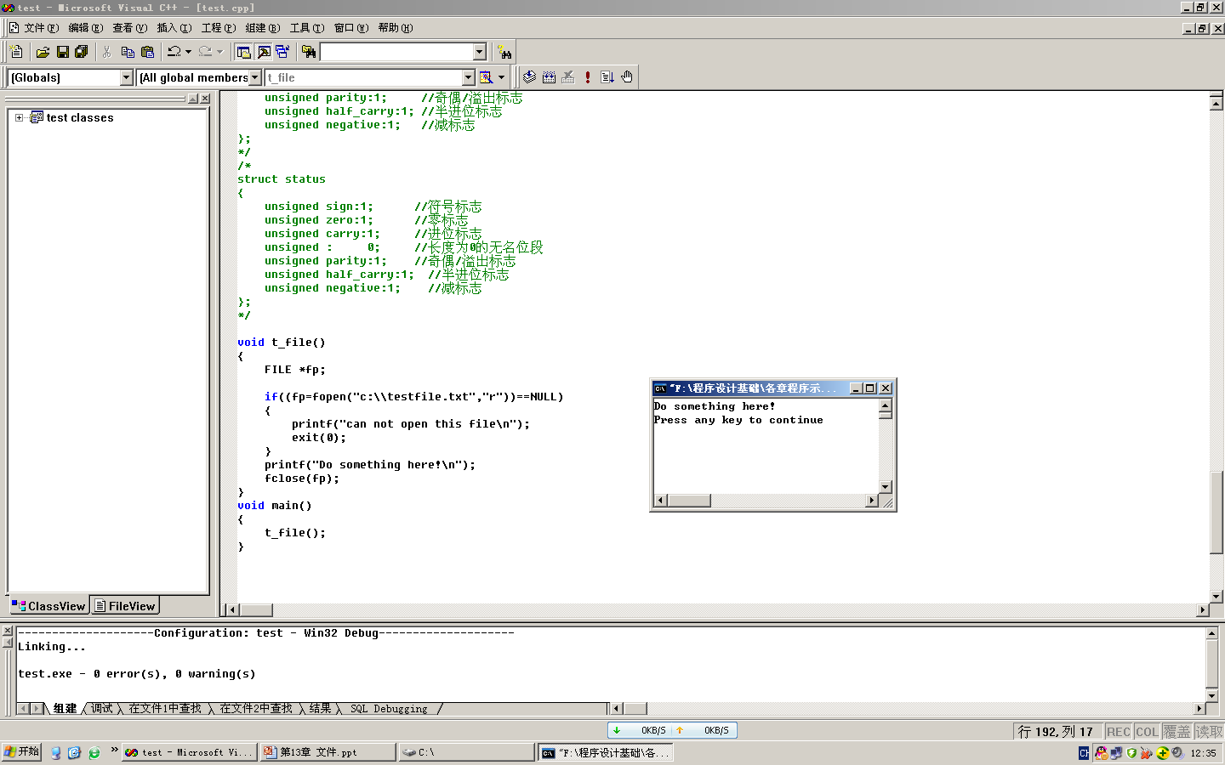
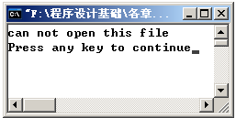

文件的打开与关闭
文件的基本操作
使用时必须打开文件
使用后应立即关闭，以免数据丢失
fopen() 函数
  头文件：stdio.h
exit()函数
关闭已打开的所有文件，结束程序运行，返回操作系统，并将“程序状态值”返回给操作系统
“程序状态值”为０
  表示程序正常退出
非０
  表示程序出错退出
注意文件的打开方式！

Slide 6
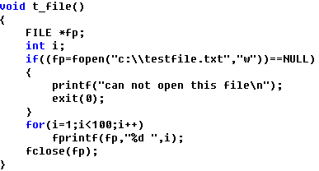
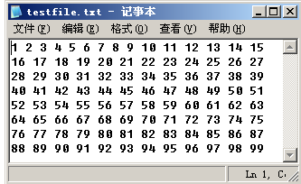
程序示例
关键点
文件的打开和关闭
文件的打开方式
写文件的方法
程序运行时，系统自动打开三个标准文件，并分别定义了文件指针
标准输入文件 stdin：一般为键盘
标准输出文件 stdout：一般为显示器
标准错误文件 stderr：一般为显示器

Slide 7
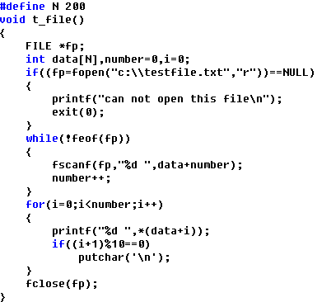
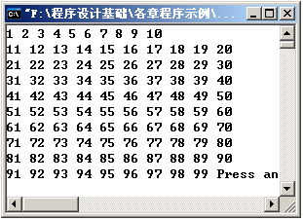
程序示例
关键点
文件的打开和关闭
文件的打开方式
读文件的方法
判文件尾的方法

Slide 8
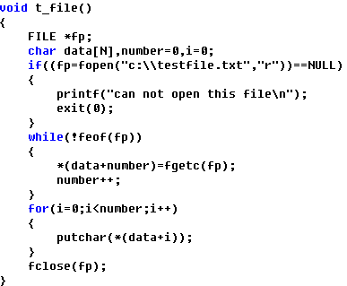
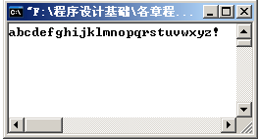
程序示例
关键点
文件的打开和关闭
文件的打开方式
读文件的方法
判文件尾的方法
思政元素：
数据安全意识
编程规范意识

Slide 9
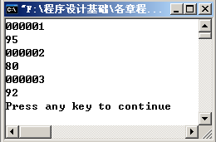
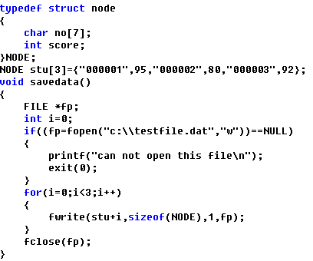
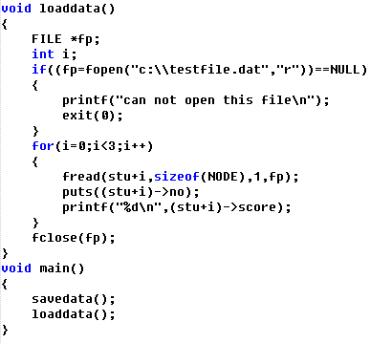
程序示例
关键点
读、写文件的方法
文件的类型

Slide 10

文件读写小结
各类文件读写操作函数
读/写1个字符（或字节）数据时
  选用fgetc()和fputc()函数
读/写1个字符串时
  选用fgets()和fputs()函数
读/写1个（或多个）含格式的数据时
  选用fscanf()和fprintf()函数
读/写1个（或多个）不含格式的数据时
  选用fread()和fwrite()函数
从功能角度来说
  fread()和fwrite()函数可以完成文件的任何数据读／写操作

Slide 11
小结
文件的基本概念
文件的打开与关闭
文件读写操作
程序示例

